Slide 1
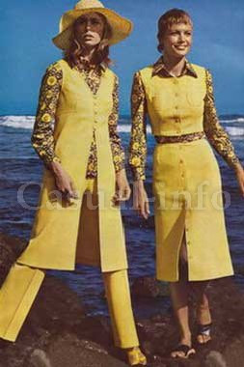
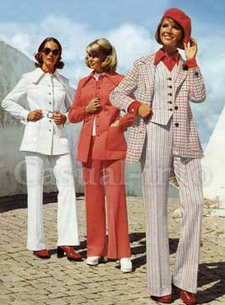
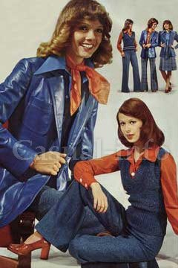
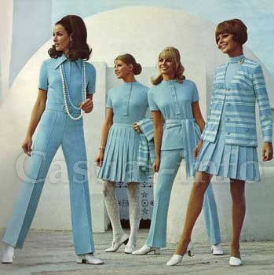
Мода 70-х років

Slide 2
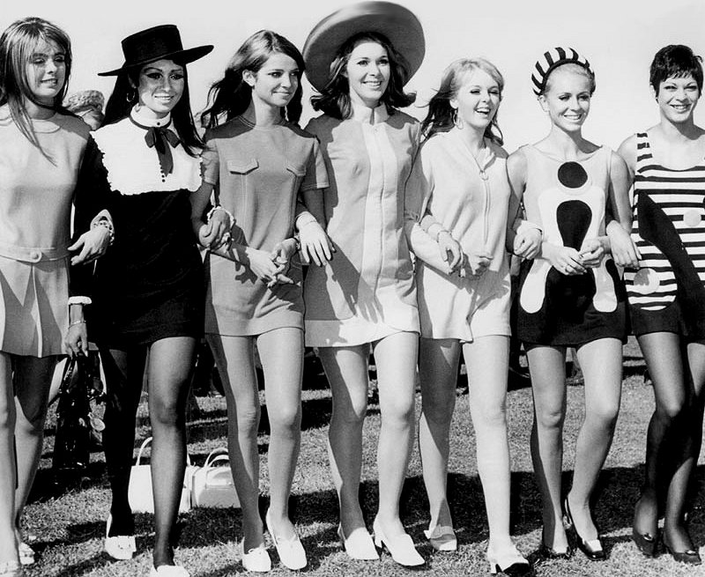
«Десятиліття поганого смаку »- ось як називали імениті кутюр'є моду 70-х років. Відмова від класичних тенденцій, повна відсутність правил і абсолютна свобода вибору і фантазії.
Девізом 70-х років був вираз «Можна все!». На вибір прогресивних та активних молодих людей кутюр'є представили кілька стилів, жоден з яких не можна було назвати домінуючим.

Slide 3
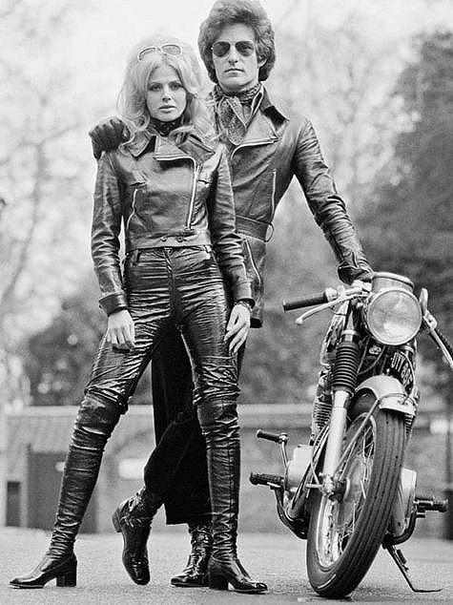
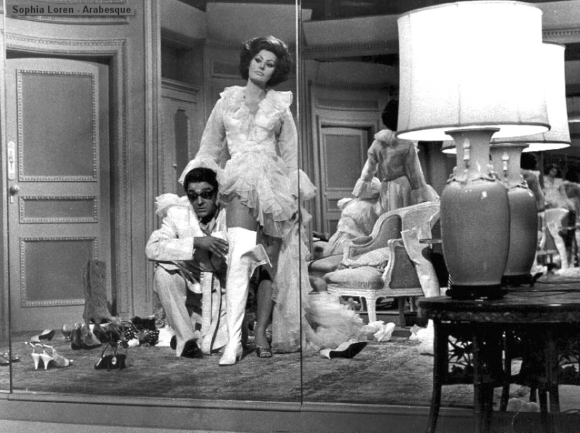
У 70-ті роки з'являється нове покоління дизайнерів одягу. Це Армані, Лагерфельд, Кензо, Соня Рікель та ін Вони створили справжню творчу революцію. Чоловікам більше не потрібно було бути застебнутими на всі гудзики. Армані запропонував представникам сильної статі розкріпачитися, але при цьому зберегти нотку елегантності в образі.

Slide 4
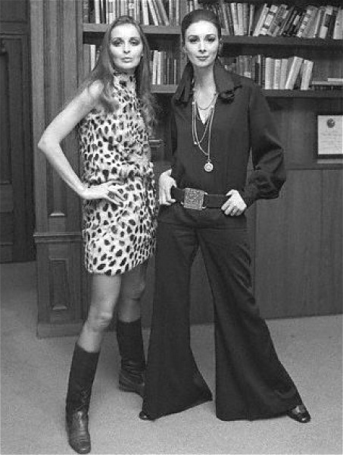
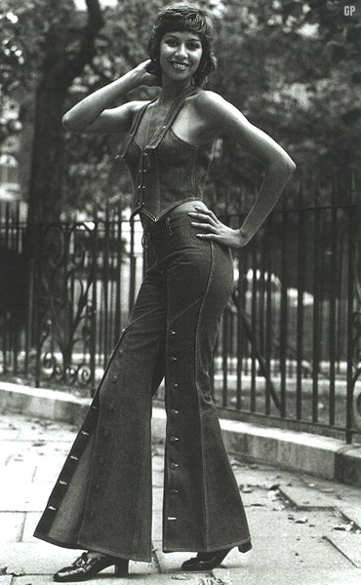
Повсюдне поширення набули джинси, широкі брюки та брючні костюми.

Slide 5
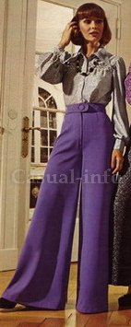
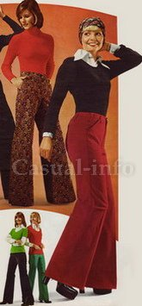
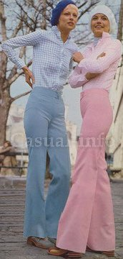

Slide 6

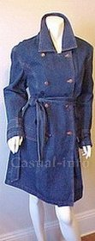
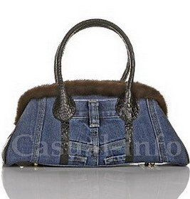
Джинсова мода проходить крізь усі 70-ті, пропонуючи найрізноманітніші моделі «вічного одягу».

Slide 7
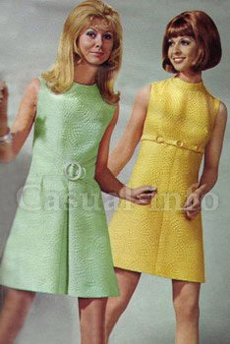
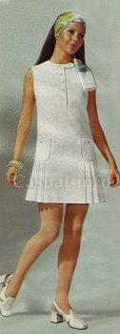
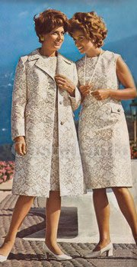
Прості лінії і А-подібні силуети все ще дуже характерні для одягу нового десятиліття.

Slide 8
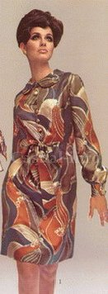
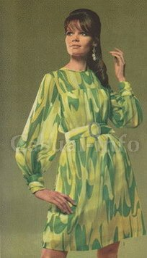
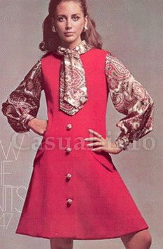
Багато речей шиються з найпопулярніших синтетичних тканин, таких як кримплен, дакрон і т.д., що додають речам жорсткий силует.

Slide 9
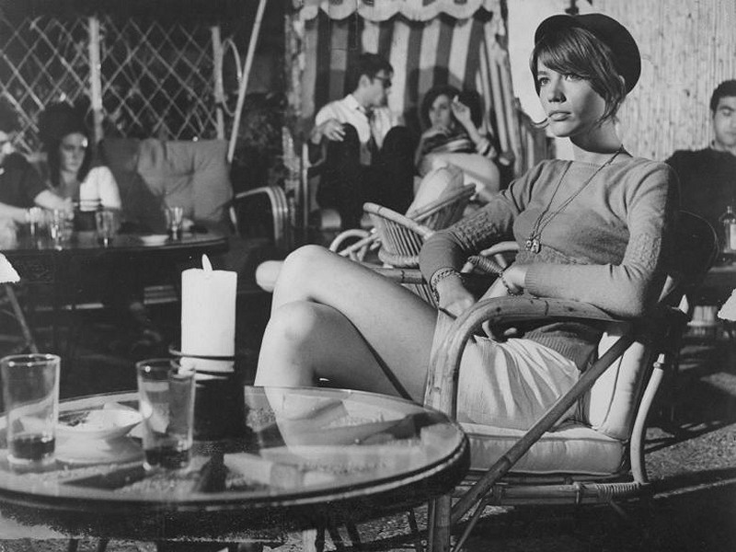
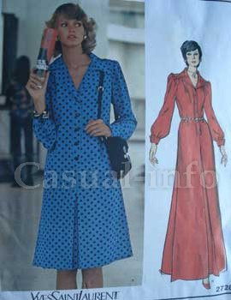
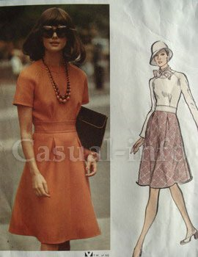
Синтетичні сукні та блузки з великими яскравими візерунками є в гардеробі, практично, у кожної жінки.

Slide 10
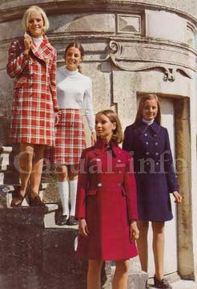
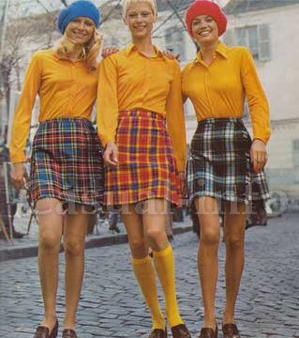
Одяг з тканини в яскраву клітку, навіяна шотландськими мотивами, дуже популярна в 70-ті, також стала постійною складовою класичної моди.

Slide 11
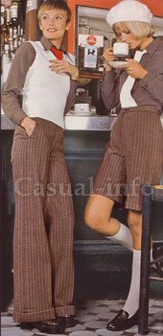
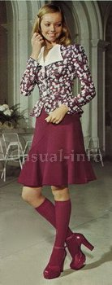
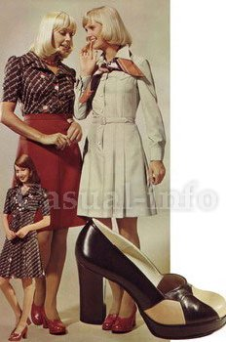
Ще якийсь час довжина міні тріумфувала на вулицях. Короткі спіднички і платтячка носили з супермодними платформами і високими чобітьми.

Slide 12
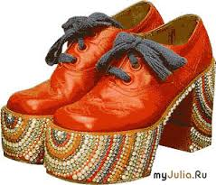
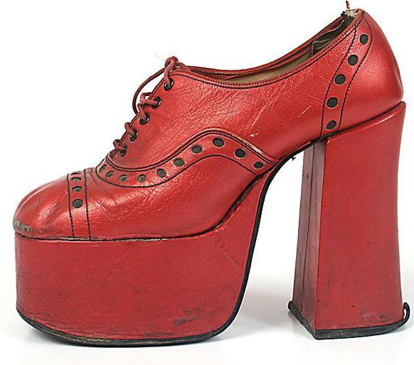
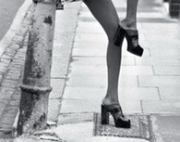
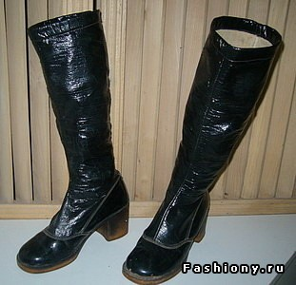
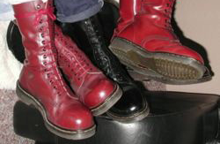
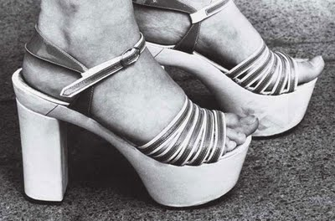

Slide 13
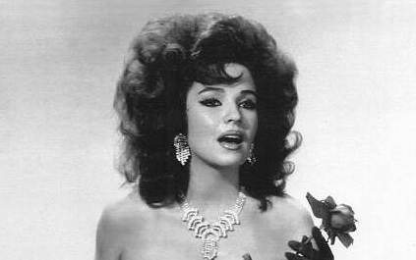
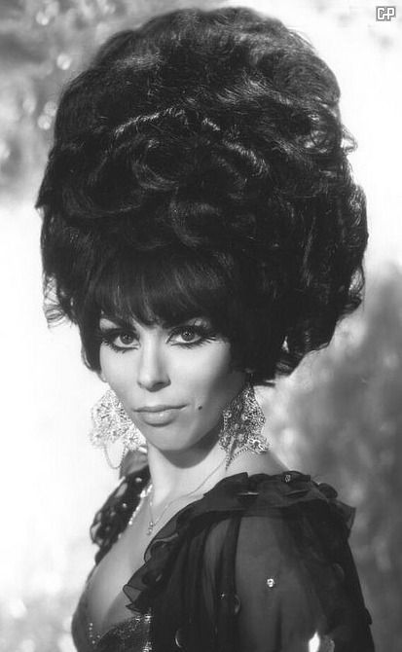
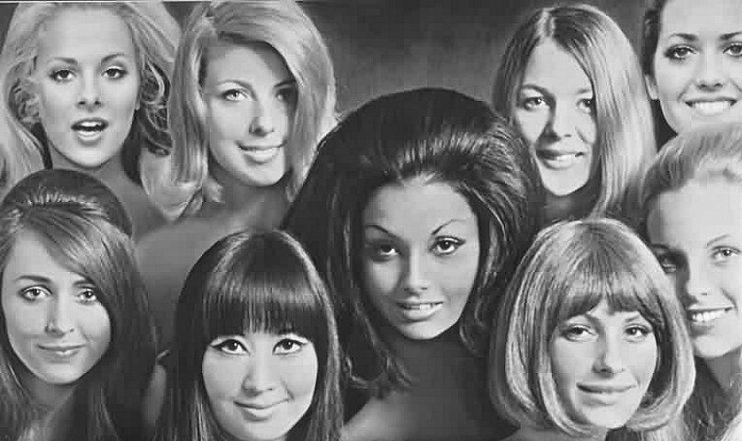
Зачіски 70-х років

Slide 14
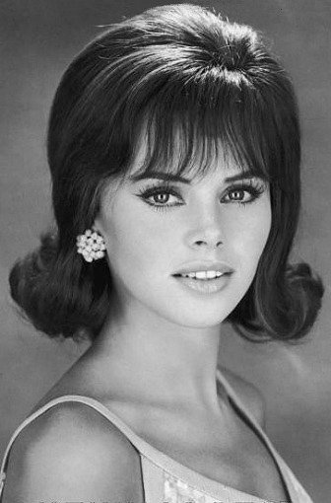
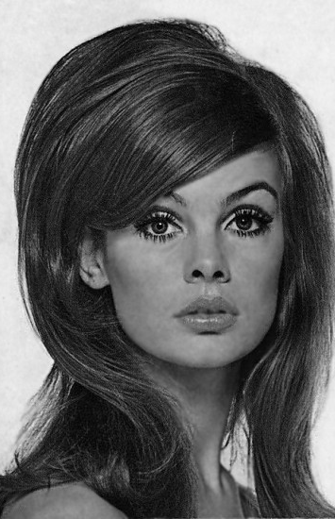

Slide 15
